Slide 1


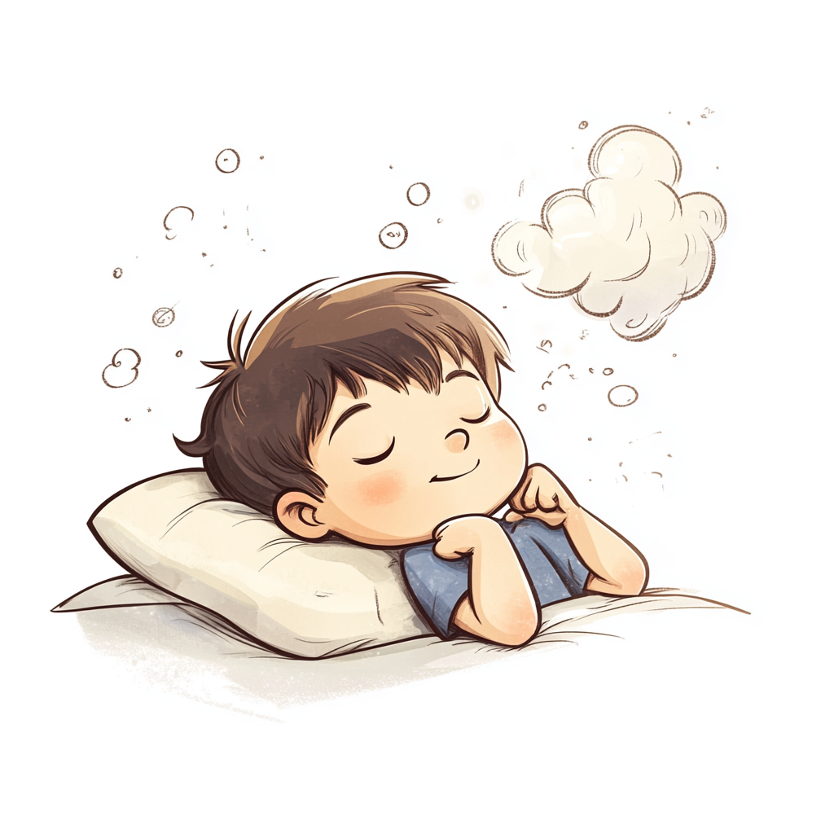
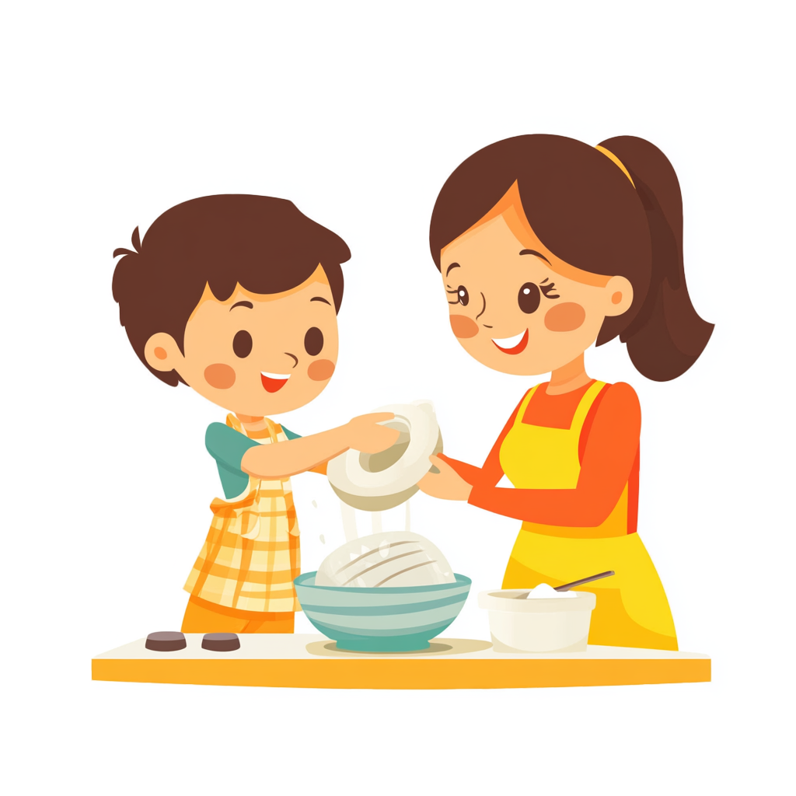
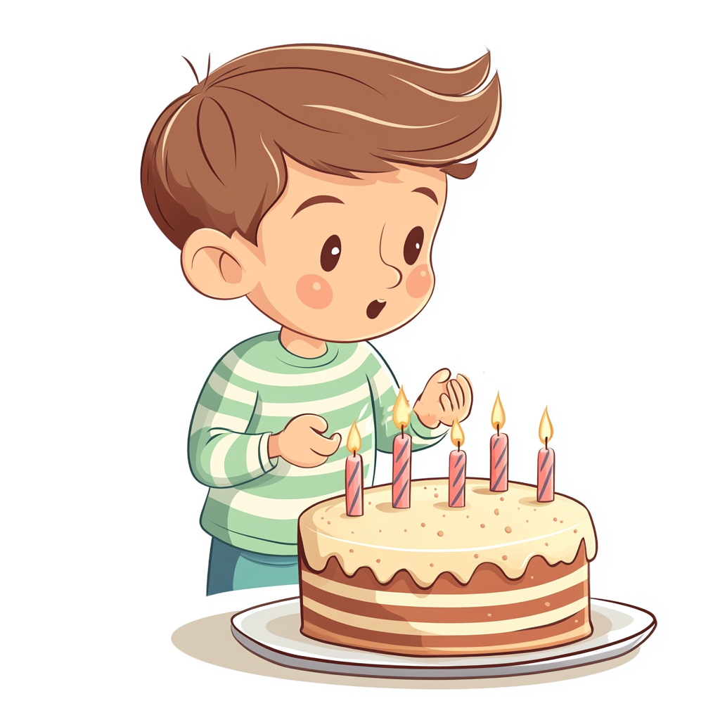
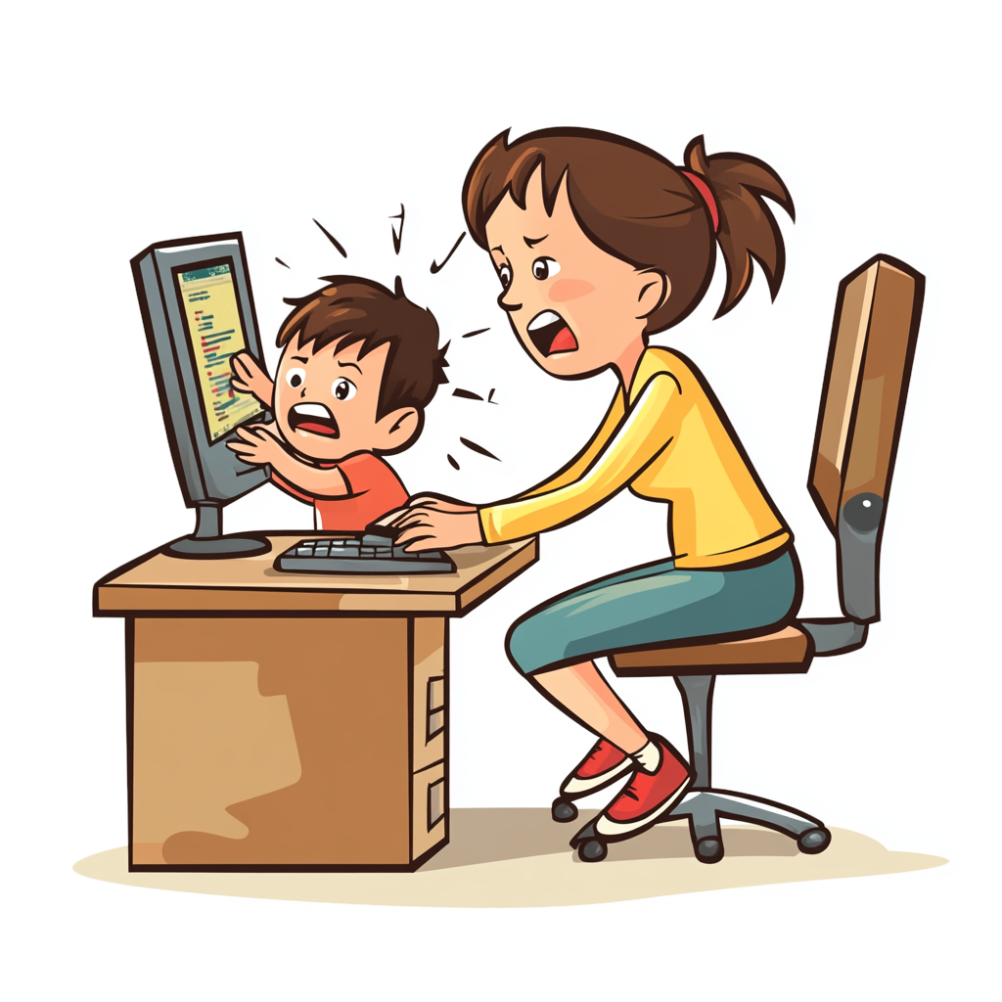
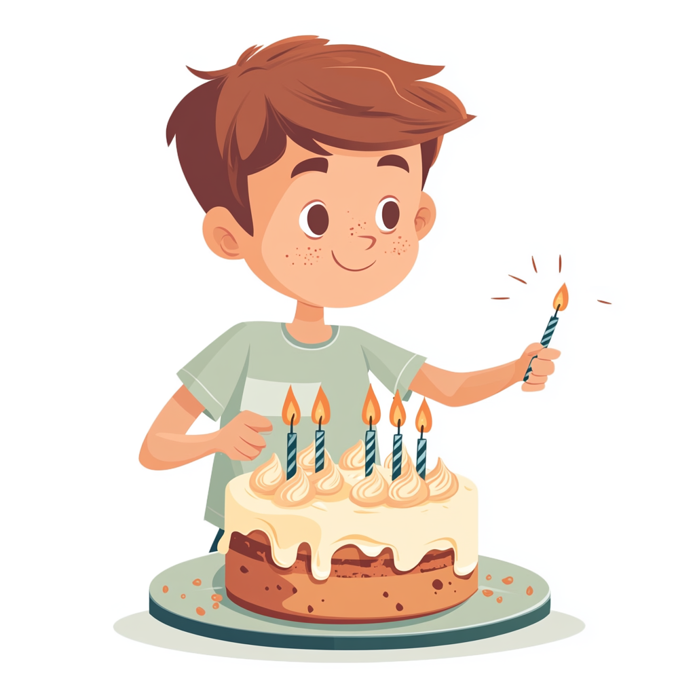

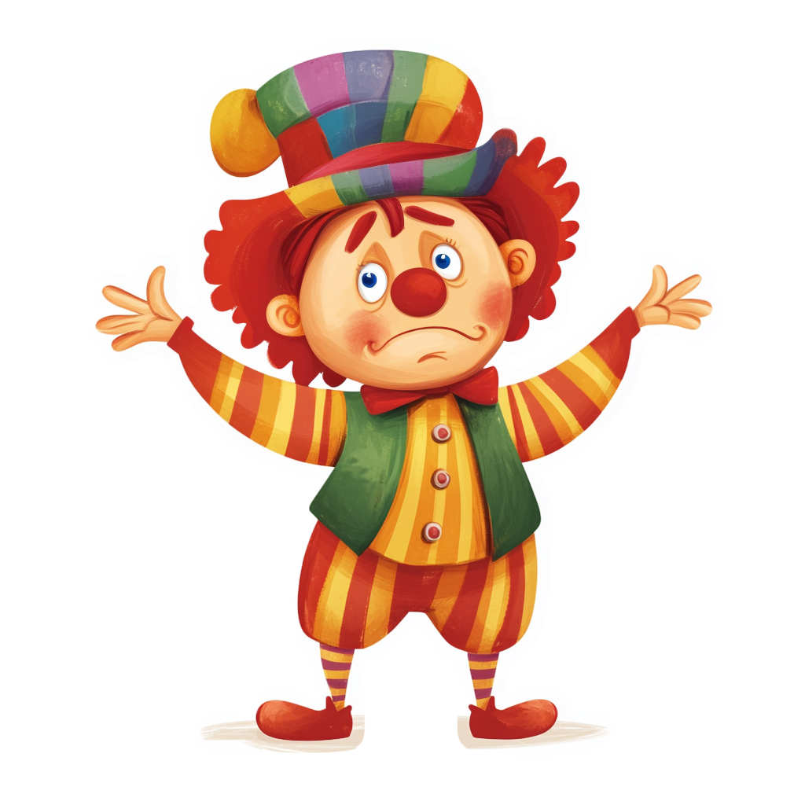



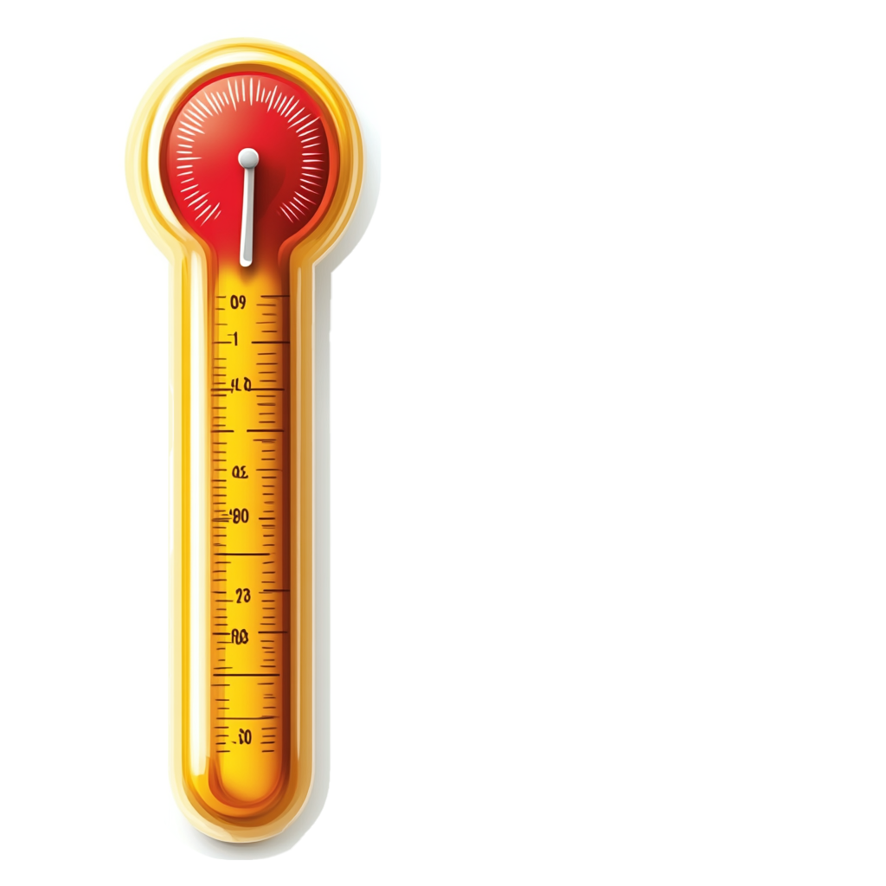
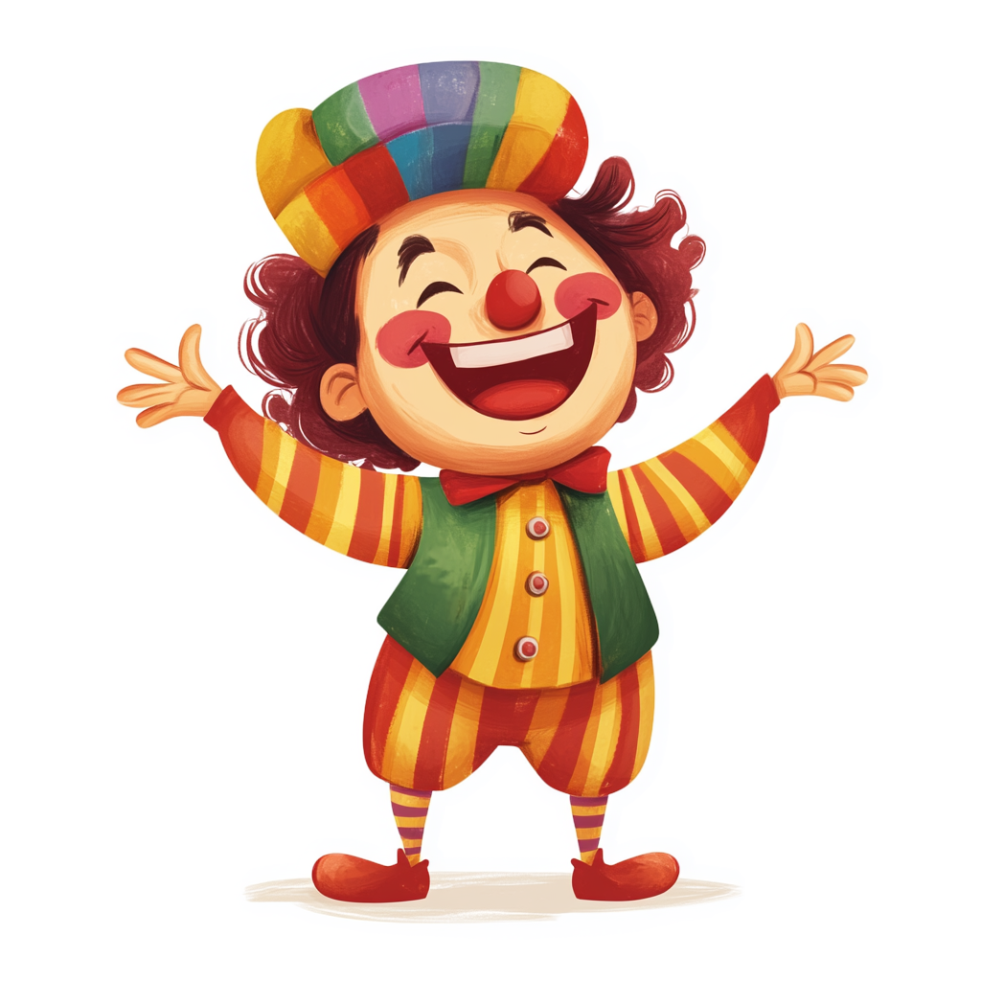






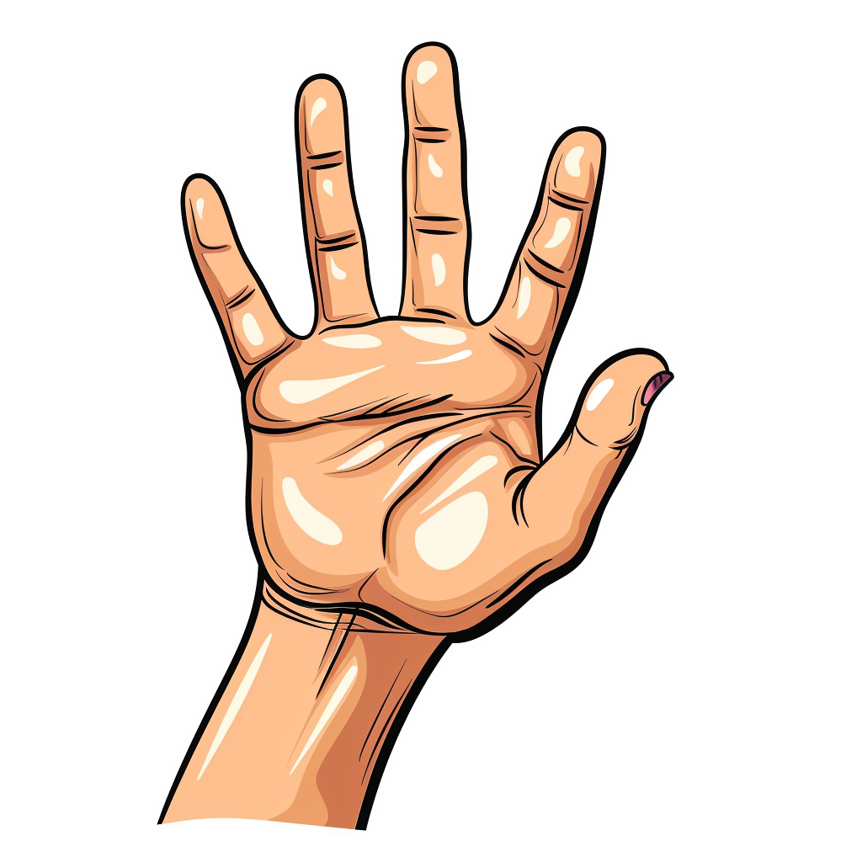





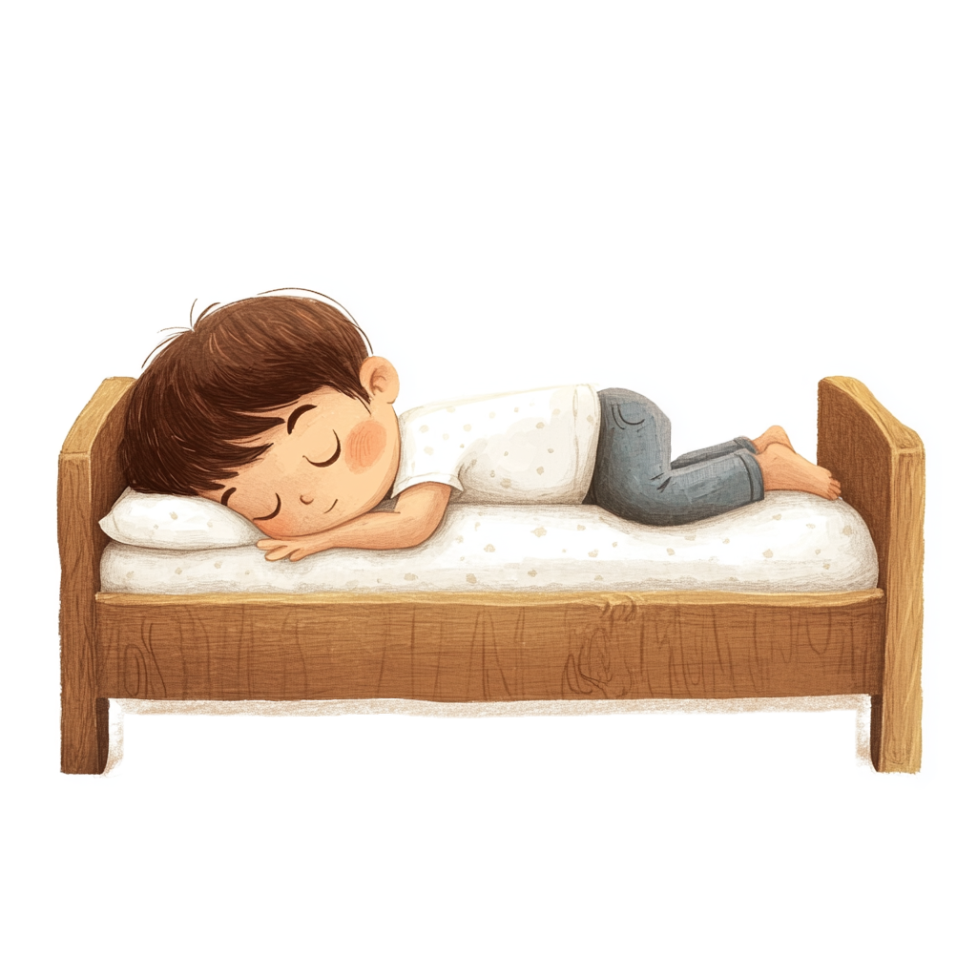








Світло
Смуток
(Сум)
Допомагати
Працювати
Сварити
Гасити
Прокидатися
Засинати
Хвалити
Дозволяти
Відпочивати
Запалювати
Вихід
Мовчати
Заважати
Брехня
Вітатися
Прощатися
Говорити
Забороняти
Вхід
Темно
Радість
День
Ніч
Правда
Спека
Холод

